Slide 1
AT89S51单片机的
串行口

Slide 2
RS485通信实验
注意事项：
1、先向两个试验箱的单片机芯片中分别烧写发送程序和接收程序（注意此时不能接485的相关3个跳帽，否则容易烧485芯片）；
2、再用跳帽连接J8的4和6，3和5，J5的7和8，然后将两块开发板485接口连接（TX(收)-TX（发）；RX（收）-RX（发）），查看PCB电路图讲解原因；

Slide 3
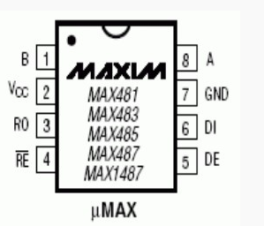
几个重要引脚介绍：
3：接收器输出端与单片机RXD(P3.0)连接
4：接收时能端/RE:低电平有效(查看PCB电路图：
Ctrl_EN = P2^5=DT4=485，在程序编写中也有体现)
5：发送使能端DE:高电平有效(与/RE一起接到485上)
6：驱动器输入端:和单片机TxD(P3.1)相连

